Slide 1
Bài 32- Tiết 2
TOÁN 4
HAI ĐƯỜNG THẲNG SONG SONG
HAI ĐƯỜNG THẲNG SONG SONG
Trang 73

Slide 2
01
KHỞI ĐỘNG

Slide 4
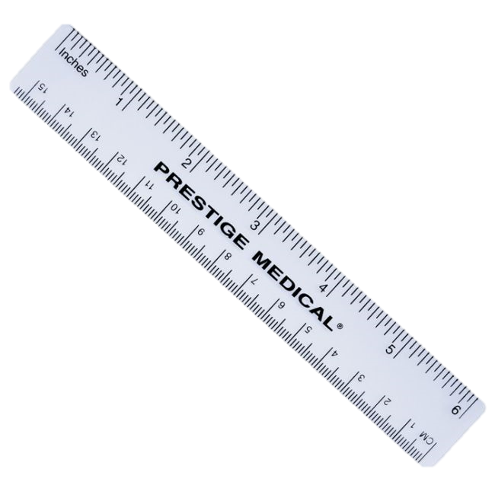
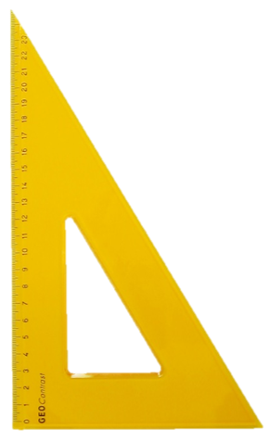
Chúng ta cần sử dụng dụng cụ gì để vẽ đường thẳng song song
thước kẻ
ê ke

Slide 5
02
LUYỆN TẬP

Slide 6
Nêu các cặp cạnh song song trong những hình sau.

Slide 7
Nêu các cặp cạnh song song trong những hình sau.
KL và NM là cặp cạnh song song với nhau.
KN và LM là cặp cạnh song song với nhau.

Slide 8
Nêu các cặp cạnh song song trong những hình sau.
SV và TU là cặp cạnh song song với nhau.
ST và VU là cặp cạnh song song với nhau.

Slide 9
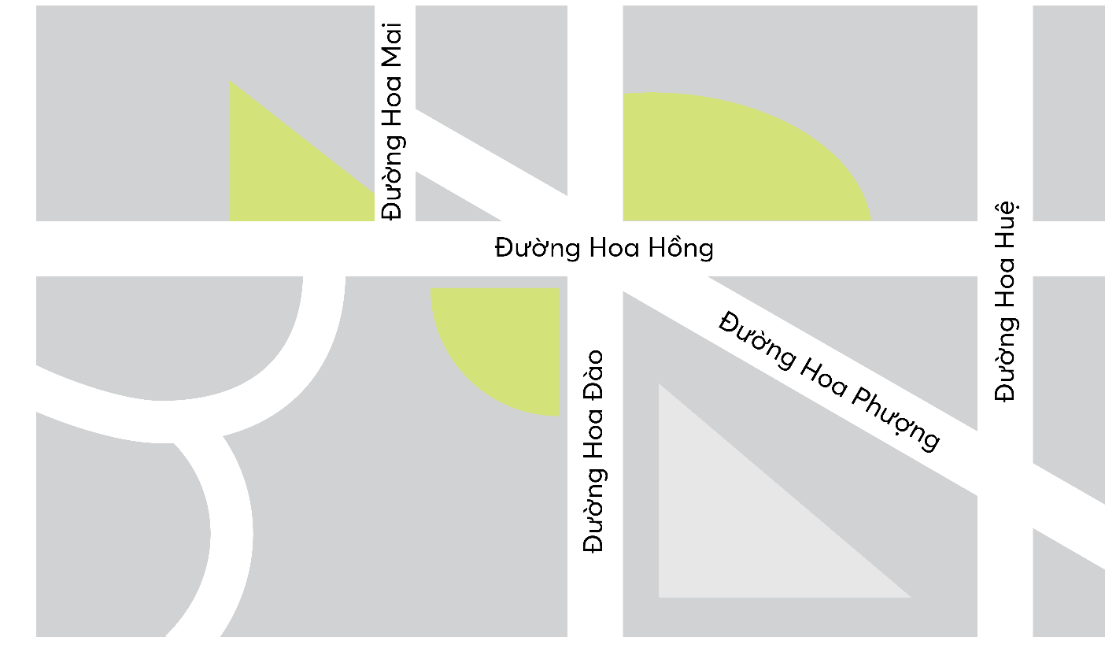
Bài 2: Quan sát hình ảnh các con đường dưới đây.
a) Nêu tên hai con đường vuông góc với nhau.
b) Nêu tên hai con đường song song với nhau.

Slide 10
a) Nêu tên hai con đường vuông góc với nhau.
Đường Hoa Đào và đường Hoa Hồng vuông góc với nhau.
Đường Hoa Mai và đường Hoa Hồng vuông góc với nhau.
Đường Hoa Hồng và đường Hoa Huệ vuông góc với nhau.

Slide 11
b) Nêu tên hai con đường song song với nhau.
Đường Hoa Mai và đường Hoa Đào song song với nhau.
Đường Hoa Đào và đường Hoa Huệ song song với nhau.
Đường Hoa Mai và đường Hoa Huệ song song với nhau.

Slide 12
Tìm trong thực tế hình ảnh hai đường thẳng vuông góc với nhau, hai đường thẳng song song với nhau.

Slide 13
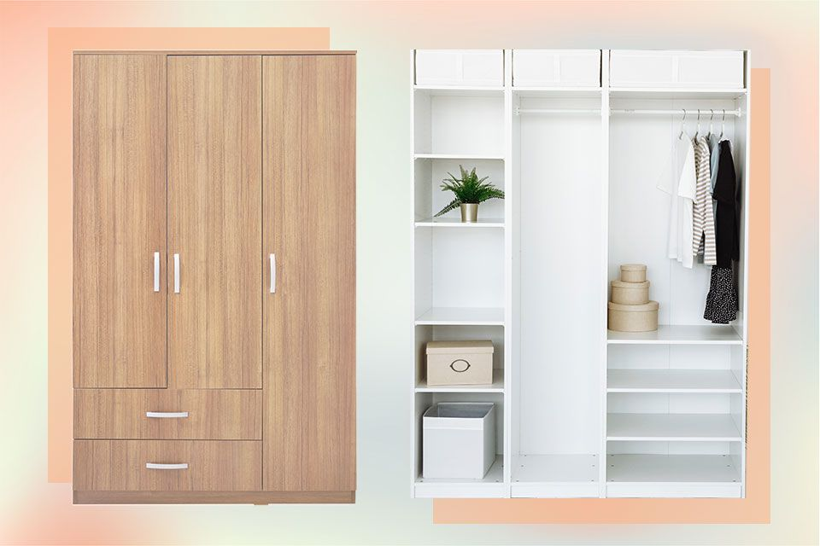
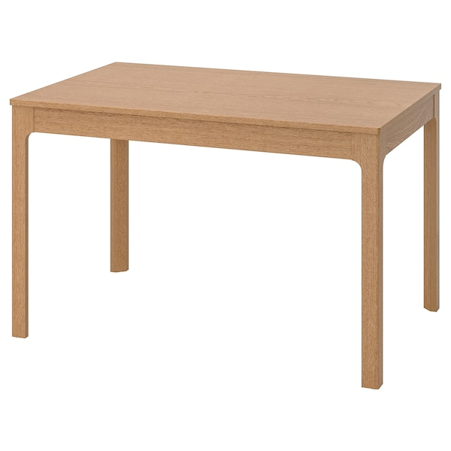

Slide 14
03
VẬN DỤNG

Slide 15
Hai đường thẳng song song là hai đường thẳng …
Không bao giờ
cắt nhau
Gặp nhau và tạo thành góc vuông
Gặp nhau và tạo thành góc nhọn
Gặp nhau và tạo thành góc bẹt

Slide 16
Trong một hình chữ nhật, những cặp cạnh nào song song với nhau?
Liền kề nhau
Đối diện nhau
Notes:
NhNA Vò dụng cụ để quay lại

Slide 17
Hai đường thẳng vuông góc tạo với nhau góc gì?
Góc vuông
Góc nhọn
Góc bẹt
Góc tù

Slide 18
Để vẽ hai đường thẳng vuông góc, chúng ta cần …
Thước êke
Compa
Bút chì
Thước thẳng

Slide 19
TẠM BIỆT

